Slide 1

以太坊聯盟鏈部署實作
Ken ＠ITRT
2019年7月17日

Slide 2

Ken Lin
經歷:
SOLA DevOps / Blockchain Engineer
InfiniteChain DevOps / Blockchain Engineer
Melten Senior Software Engineer
Akubic Backend Team Lead
R3DSTAR Sofrware Engineer / Project Lead
社群組織:
Taipei Ethereum Meetup Co-organizer
專長:
Blockchain
雲端機器管理
DevOps導入

Slide 3
01
公有鏈與聯盟鏈
02
CONTENT
準備聯盟鏈
03
啟動聯盟鏈

Slide 4
公有鏈與聯盟鏈

Slide 5
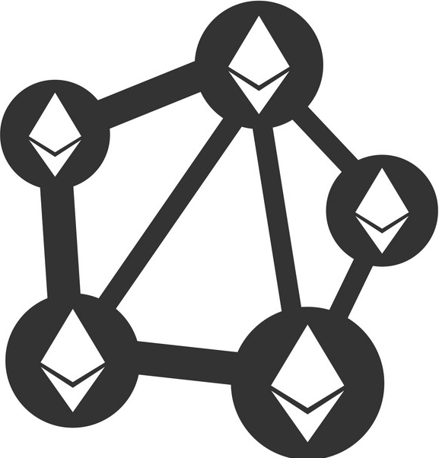
公有鏈與聯盟鏈
Public Blockchain and Consortium Blockchain
公有鏈(Public Blockchain)
聯盟鏈(Consortium Blockchain)
* 無許可式存取
* 目標使用者為任何人士/組織
Permission
* 許可式存取
* 目標使用者為特定人士/組織
Notes:
速度不是聯盟鏈原本瞄準的命題
許可式存取才是
速度提高是額外帶來的好處
why ethereum speed so slow
https://hackernoon.com/getting-deep-into-geth-why-syncing-ethereum-node-is-slow-1edb04f9dc5
以太坊源碼情景分析之以太坊低TPS值理論分析
https://blog.csdn.net/ITleaks/article/details/80627603
為什麼比特幣的block產生速度被設定為10分鐘?
https://www.zhihu.com/question/22108601

Slide 6
前置作業
preparation
course material
…..
geth(1.9.0)
https://geth.ethereum.org/downloads/
workspace
1. [Windows] powershell or cmder
[Mac OS] other/terminal
2. [Windows & Mac OS] copy dir "practice" to your desktop & cd
3. [Windows] install geth-windows.exe

Slide 7
準備聯盟鏈

Slide 8


準備客製的創世區塊
Prepare genesis
自行編寫genesis
使用puppeth

Slide 9
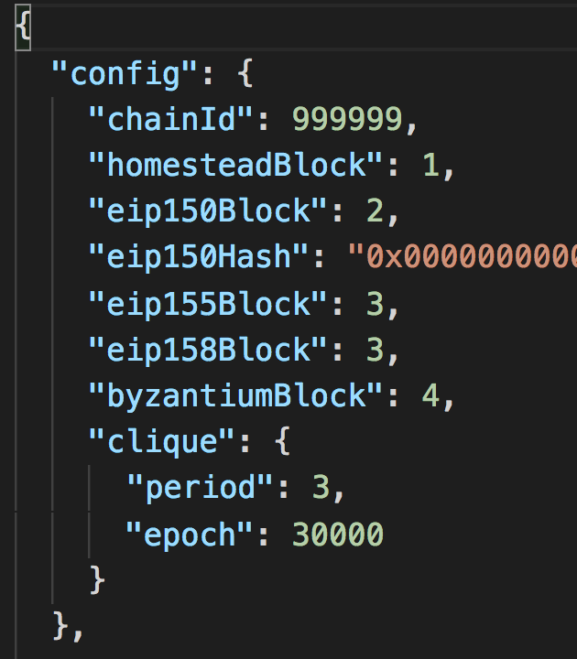
編寫創世區塊
Compose genesis

Slide 10
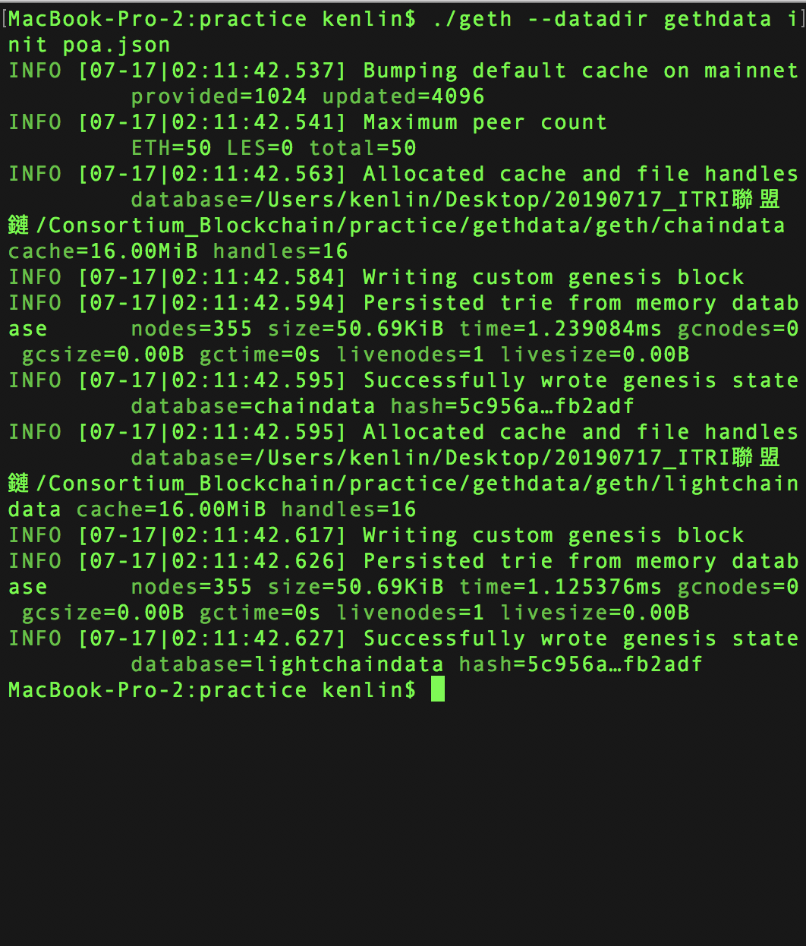
初始化
Initialize
geth相關指令
geth --datadir gethdata init poa.json
指令參考
1_init_geth.txt

Slide 11
啟動聯盟鏈

Slide 12
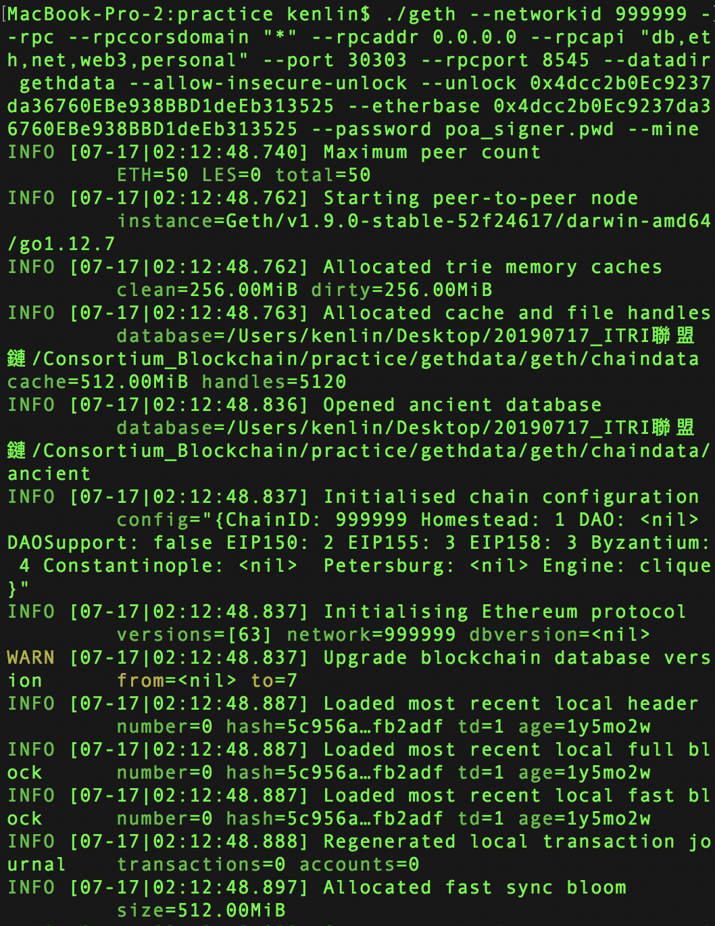
啟動geth
Start geth
geth相關指令
geth \
--networkid 999999 --rpc --rpccorsdomain "*" --rpcaddr 0.0.0.0 \
--rpcapi "db,eth,net,web3,personal" --port 30303 --rpcport 8545 \
--datadir gethdata --allow-insecure-unlock \
--unlock 0x4dcc2b0Ec9237da36760EBe938BBD1deEb313525 \
--etherbase 0x4dcc2b0Ec9237da36760EBe938BBD1deEb313525 \
--password poa_signer.pwd \
--mine
指令參考
2_start_geth.txt

Slide 13
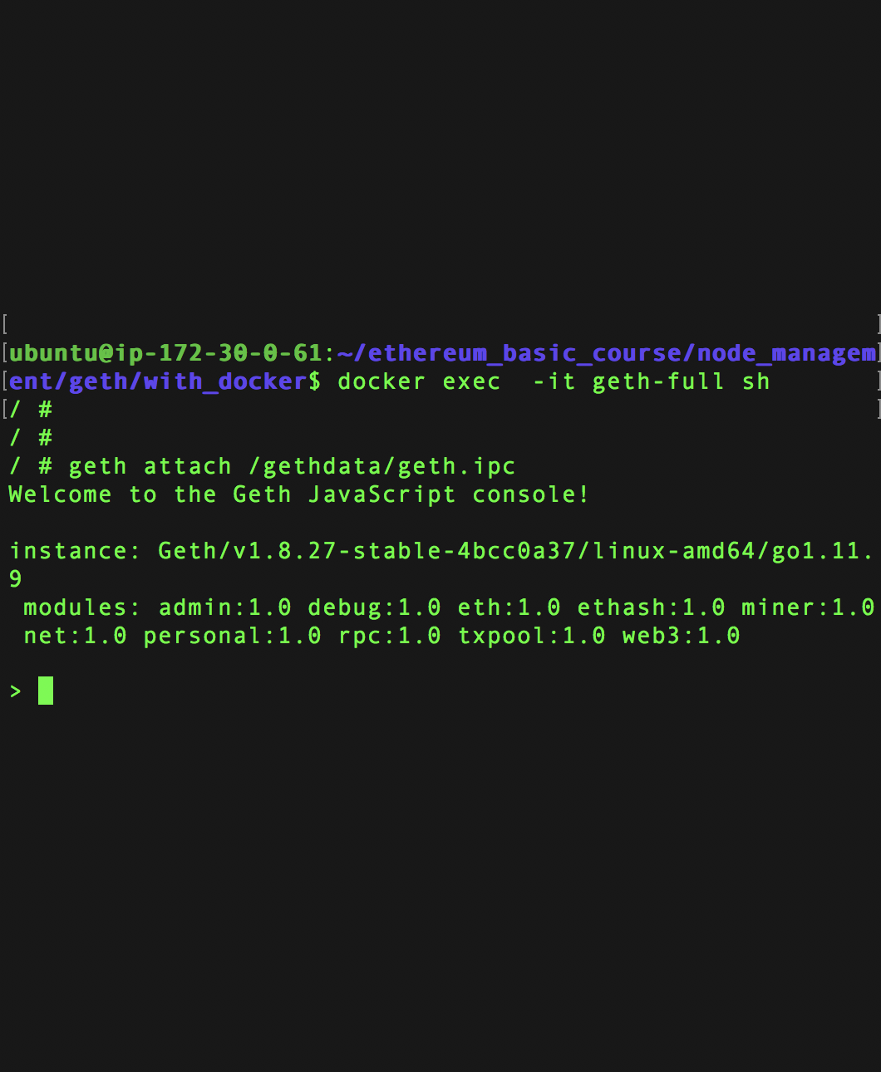
使用geth控制台與節點互動
Interact with node by attach command
[Mac OS] 進入geth控制台
geth attach /gethdata/geth.ipc
[Windows] 進入geth控制台
geth attach ipc:\\.\pipe\geth.ipc
Notes:
windows 10 geth attach https://github.com/ethereum/go-ethereum/issues/15746

Slide 14
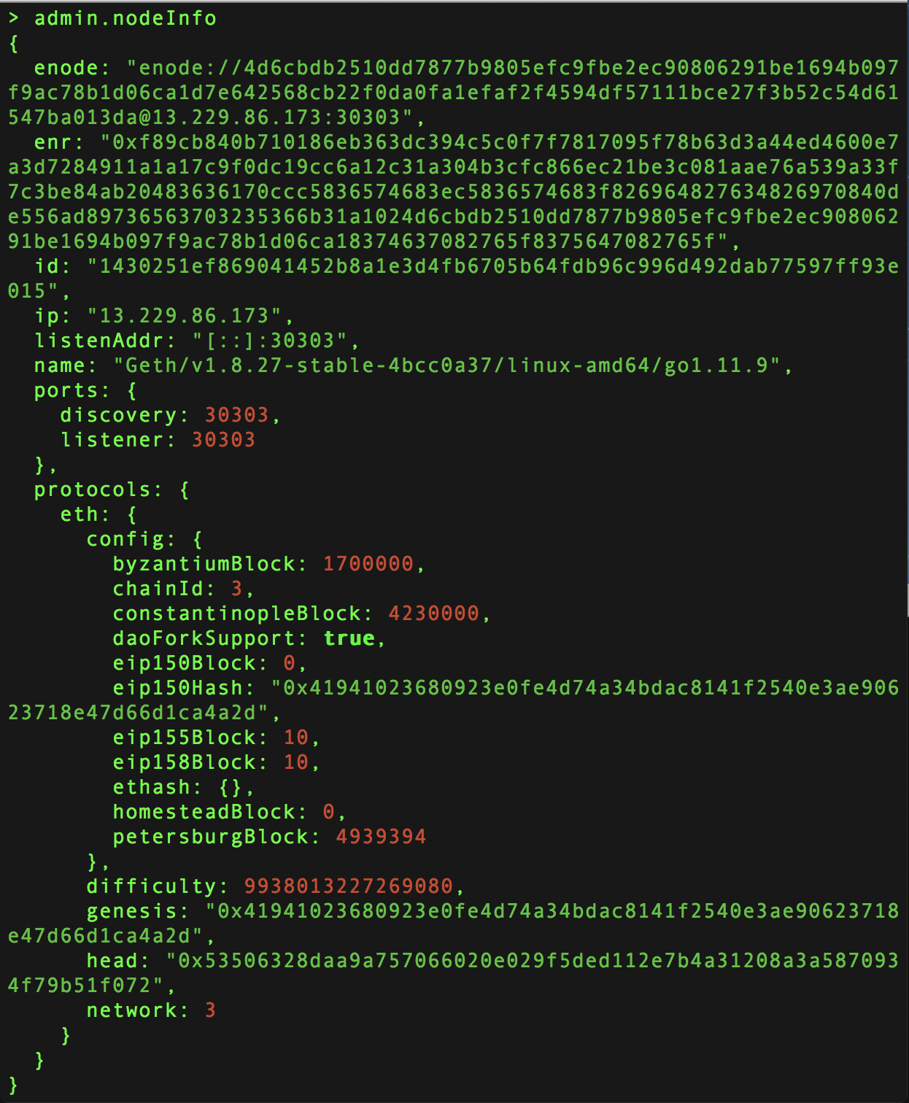
獲取節點資訊
Get node information
於geth console執行指令
admin.nodeInfo

Slide 15
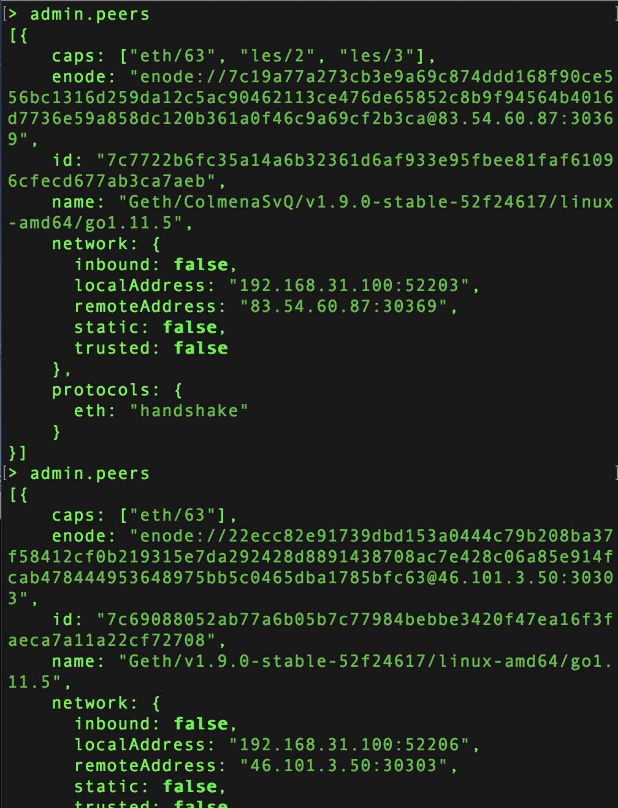
目前連線節點
Node connected currently
於geth console執行指令
admin.peers

Slide 16
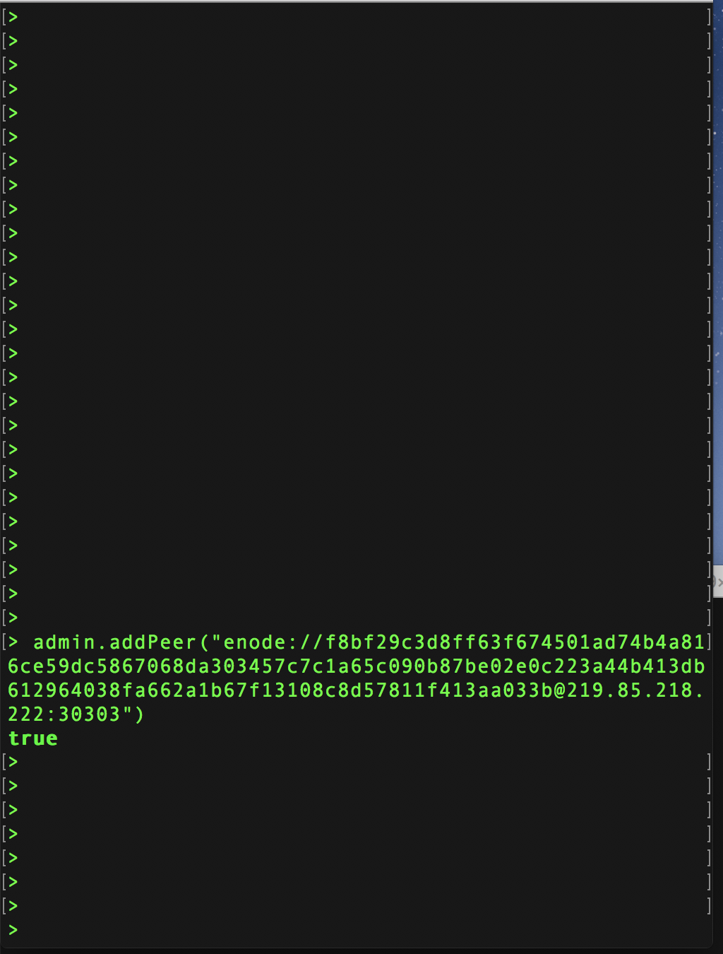
嘗試連線特定節點
Trying connect to specific node
於geth console執行指令
admin.addPeer(”enode://…")

Slide 17
THANK YOU

